Slide 1


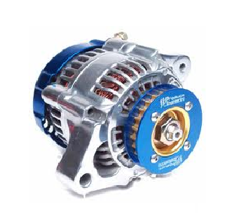
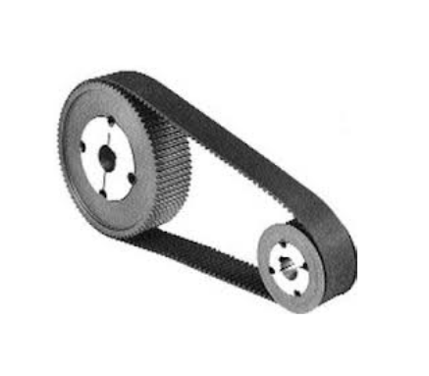
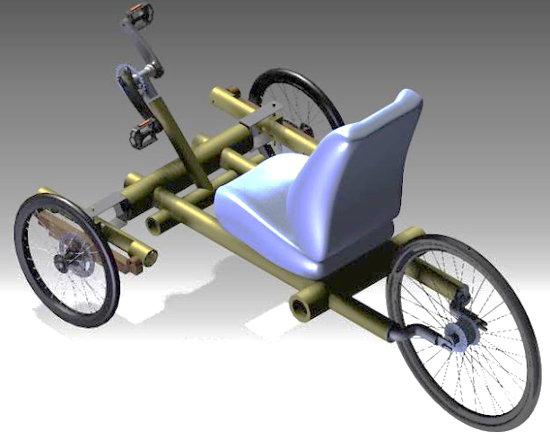
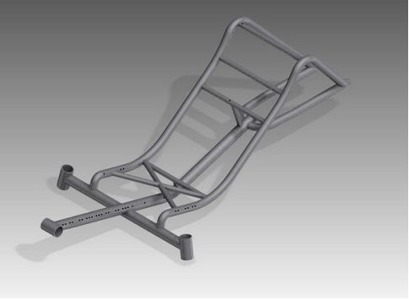
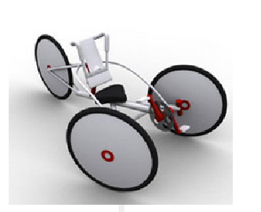

VEHÍCULO DE TRACCIÓN HUMANA CON ASISTENCIA ELÉCTRICA
Metodología:
[1]
ASISTENCIA ELÉCTRICA
Alternador
[2]
SISTEMA DE TRANSMISIÓN
Transmisión por Correa
MATERIALES DE CONSTRUCCIÓN
Materiales Ligeros
Aluminio
Fibra de Carbono
[3]
ERGONOMÍA
Comodidad para diferentes estaturas
IMPACTO AMBIENTAL
Cero Emisiones
Integrantes
Matheo López Pachón,Andrés Lozano Campo - Ingeniería Mecánica
David Ricardo Martínez Hernández, Oscar Andrés Urbano Vallejo – Ingeniería Electrónica
Yineth Andrea Salinas Beltrán, Gustavo Adolfo Pinchao Chalaca– Ingeniería Química
Profesor
Ing, Fernando José Rodríguez, Msc.
Imágenes
[1]http://http://professionalautomotive.wordpress.com/2012/06/30/el-alternador-principio-de-funcionamiento/
[2] directindustry.es/prod/cross-morse/sistemas-arrastre-por-correa-dentada-20096-411757.html
[3] http://ort.edu.uy/fcd/ey/ey9/teleton.htm

